Slide 1

Impressum und Nutzungshinweis
Hinweise zur Nutzung des OER-Produkts: Die Inhalte dieser Folien mitsamt Texten und Bildern sind, soweit nicht abweichend gekennzeichnet, unter der „Creative Common Namensnennung Share Alike“ Lizenz (CC BY SA 4.0) veröffentlicht. Bei Verwendung des OER-Produkts geben sie bitte folgende Quelle an:
KI-Makerspace, Universität Tübingen, CC BY SA 4.0
Das bedeutet, es ist erlaubt, das Material
zu teilen (in jedwedem Format oder Medium zu vervielfältigen, auch kommerziell)
und zu bearbeiten (neu zusammen zu stellen, verändern, auch kommerziell)
Stets unter den Bedingungen:
Namensnennung: Sie müssen Urheberangaben machen, einen Link zur Lizenz beifügen und angeben, ob Änderungen vorgenommen wurden
Unter gleichen Bedingungen weitergeben: Auch nach einem Remix des Materials oder Veränderungen und Anpassungen, dürfen Ihre Beiträge nur unter derselben Lizenz wie das Original verbreitet werden.
Fremdmaterial sind als solche kenntlich gemacht und unterliegen ihren ursprünglichen Nutzungsbedingungen.
Die Piktogramme als auch Bilder sind freie Bilder, die im Rahmen von Microsoft 356 Mitgliedschaft in Power Point verfügbar sind.
Die Roboter (mit und ohne Sprechblasen) wurden von Luise Wüstling gestaltet. Die Autorin ist bei Weiterverwendung anzugeben.

Slide 2
ChatBots – versteht uns der Computer?

Slide 3
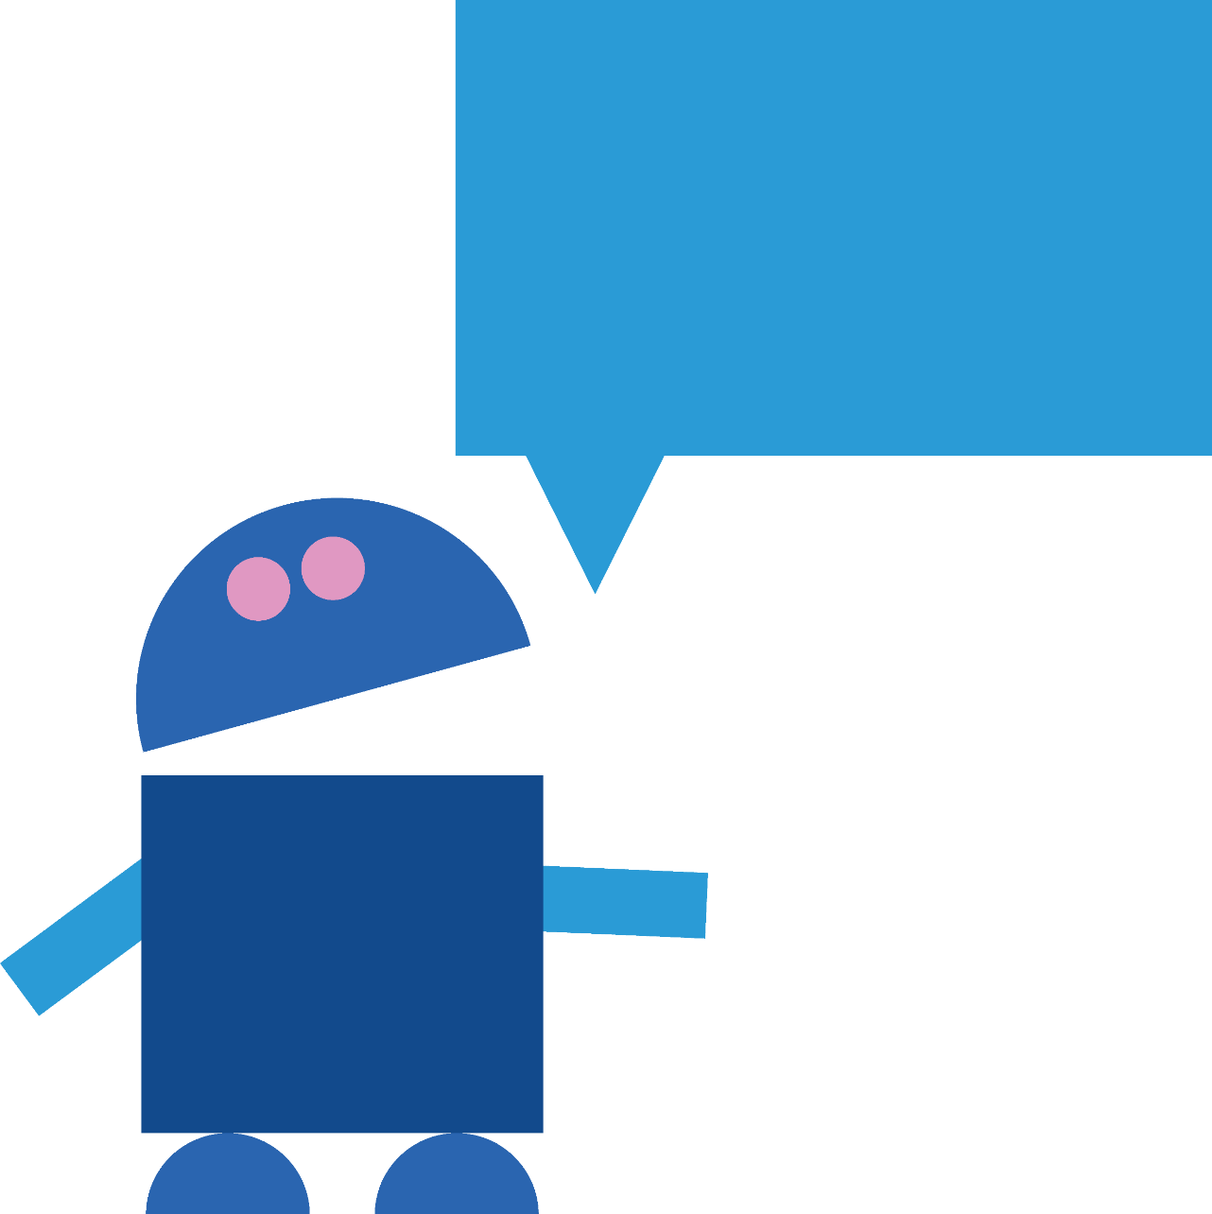
Hallo, ich bin MAKI. Ich und meine Freunde leiten dich heute durch den Workshop.
CC BY SA 4.0 Luise Wüstling
Notes:
Storytelling: Maki [mäki] führt durch die Stunde.

Slide 4
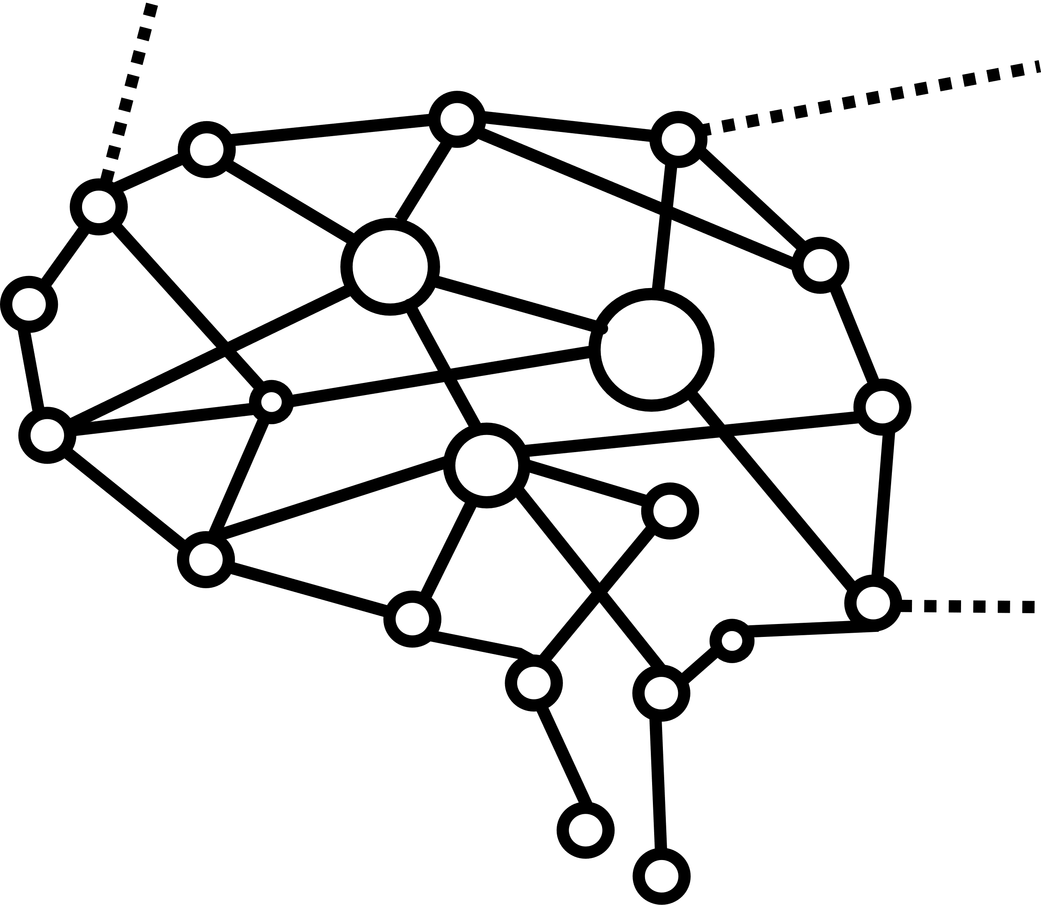
Was ist KI?
Wie funktionieren Sprachmodelle?
Visualisierungsspiel

Slide 5
Was wisst ihr
über KI?
CC BY SA 4.0 Luise Wüstling
Notes:
Kognitive Aktivierung

Slide 6

Wo kommt
KI vor?
CC BY SA 4.0 Luise Wüstling
Notes:
Wo nutzt ihr KI

Slide 7

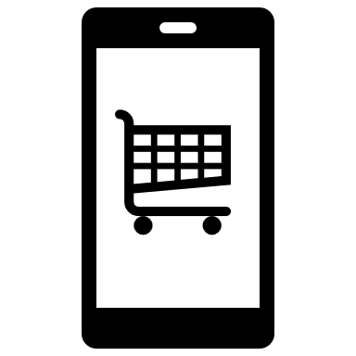







Film und Videos
Online-Shopping
Navigation
Alexa/Spracherkennungssoftware
Chatbots
Instagram/Youtube Algorithmen

Slide 8

„Wir gehen davon aus, dass jeder Aspekt des Lernens oder jedes andere Merkmal der Intelligenz prinzipiell so genau beschrieben werden kann, dass man eine Maschine dazu bringen kann, es zu simulieren.“ ​​
McCarthy; Förderantrag der Darthmouth Conference; 1955.​
Notes:
Aus dem Antrag für die erste KI-Konferenz weltweit. Intelligenz nachbauen…

Slide 9
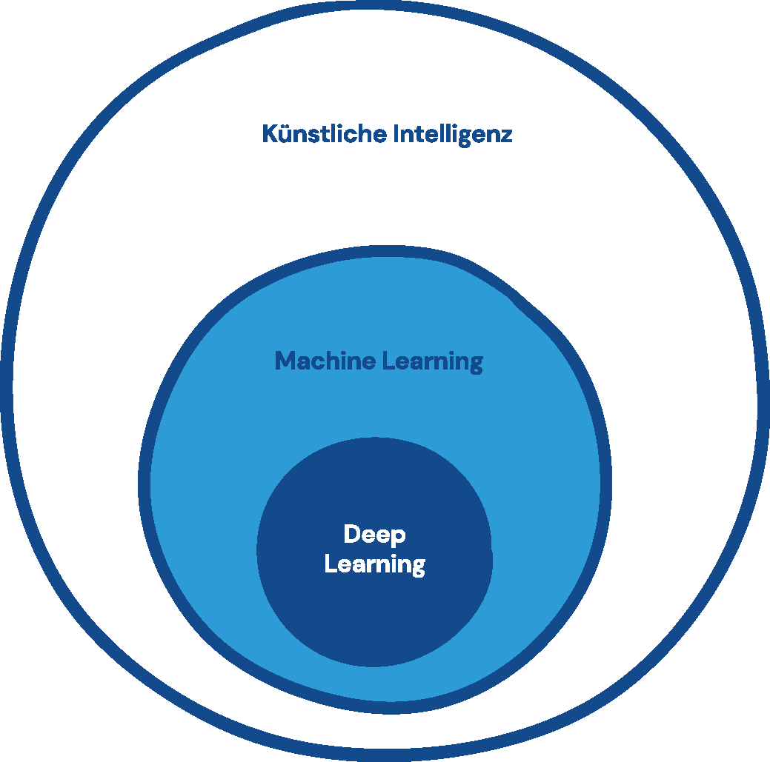
Sprach-Verarbei-tung
CC BY SA 4.0 Luise Wüstling
Notes:
KI beschreibt alle Algorithmen, die menschenähnliche Intelligenz erreichen, z.B. Schachcomputer.
Unter ML versteht man Systeme, die selbst lernen. Das schauen wir uns nachher noch mal an. Ein Teilgebiet ist das Deep Learning. Alle aktuellen KI-Anwendungen nutzen Deep Learning Methoden.
Sprachverarbeitung ist eine Anwendung, die wir uns genauer anschauen wollen.

Slide 10
Was ist KI?
Wie funktionieren Sprachmodelle?
Visualisierungsspiel

Slide 11
Was kann ein Chatbot?
CC BY SA 4.0 Luise Wüstling
Notes:
Text verstehen, Text schreiben

Slide 12
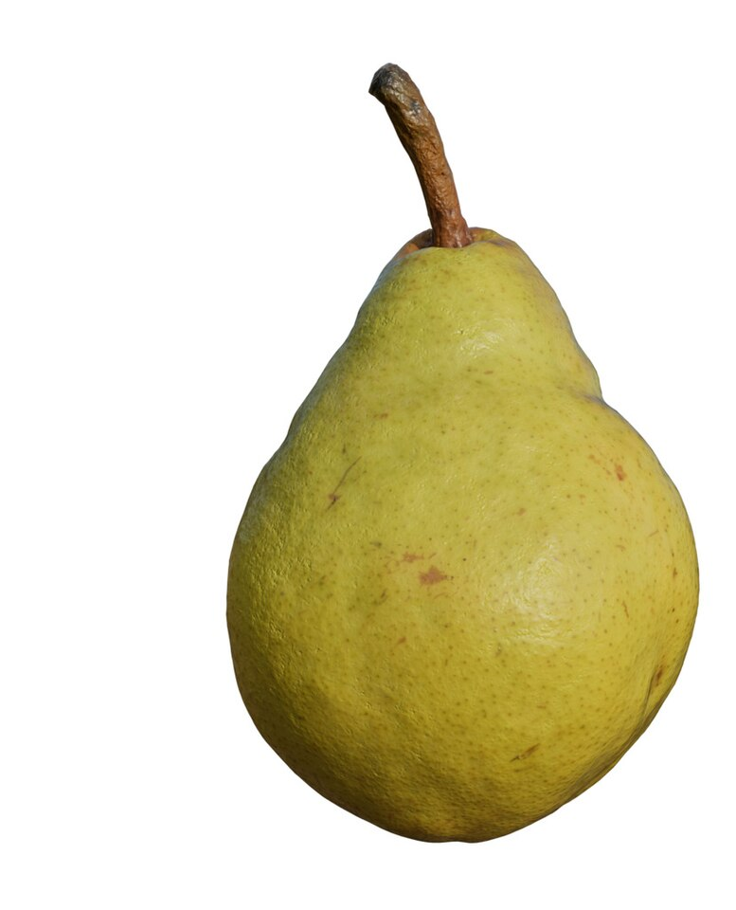
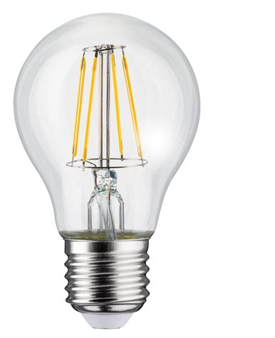

Was ist eine Birne?
Birne: CCO 1.0 Public Domain
Glühbirne: CC BY SA 3.0, KMH
Kopf: DALLE-3 “Ein Kopf in Clipart mit weißem Hintergrund”, 29.5.2025
Notes:
Was fällt euch zu Birne ein? Kontext ist wichtig, weil Birne Unterschiedliches beschreiben kann.

Slide 13
Was antwortet ChatGPT?
Was ist eine Birne?
Das Wort „Birne“ kann mehrere Bedeutungen haben – hier sind die häufigsten:
Obst: Eine Birne ist eine Frucht, die an einem Birnbaum wächst. Sie hat eine meist bauchige Form, eine glatte Schale und ein süßes, saftiges Fruchtfleisch. Es gibt viele Sorten, zum Beispiel Williams Christ, Conference oder Abate Fetel.
Glühbirne (umgangssprachlich):
Früher sagte man zur elektrischen Glühlampe oft einfach „Birne“, weil sie eine ähnliche Form wie die Frucht hat. Heute sind Glühlampen weitgehend durch LED- oder Energiesparlampen ersetzt worden.
Kopf (umgangssprachlich):
Im Deutschen wird „Birne“ manchmal salopp für den Kopf verwendet. Zum Beispiel: „Hau dir nicht die Birne an!“ oder „Ich hab' mir die Birne gestoßen.“
ChatGPT 4o, Anfrage: „Was ist eine Birne?” 29.05.2025

Slide 14

Wie macht ChatGPT das?
CC BY SA 4.0 Luise Wüstling
Notes:
ChatGPT hat viele Texte gelesen (Training)
Hat gelernt, wie Wörter zusammenpassen.
ChatGPT „versteht“ die Anfrage.
ChatGPT wählt Wörter nacheinander, die wahrscheinlich sind.

Slide 15





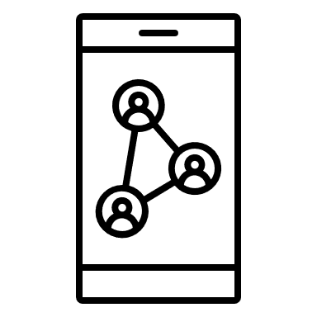

Training mit vielen Texten
Berechnung der Wahrscheinlichkeiten
Ausgabe: Wörter, die wahrscheinlich aufeinander folgen
CC BY SA 4.0 Luise Wüstling
Notes:
ChatGPT hat viele Texte gelesen (Training)
Hat gelernt, wie Wörter zusammenpassen.
ChatGPT „versteht“ die Anfrage.
ChatGPT wählt Wörter nacheinander, die wahrscheinlich sind.

Slide 16
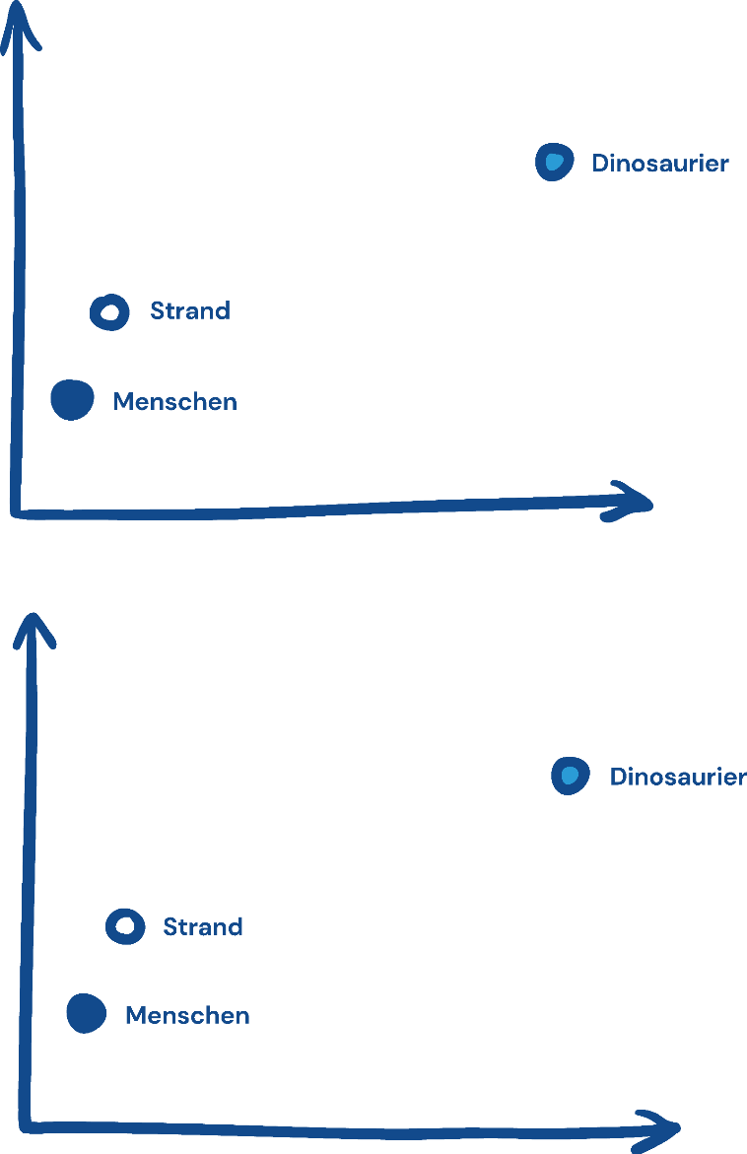

Am Strand sonnen sich …
… Dinosaurier!
unwahrscheinlich
Am Strand sonnen sich …
… Menschen!
wahrscheinlich
CC BY SA Luise Wüstling

Slide 17
Führt den Satz fort:
Herzlichen Glückwunsch ….
Notes:
Jetzt mal selbst ausprobieren, der Reihe nach.

Slide 18
Was ist KI?
Wie funktionieren Sprachmodelle?
Visualisierungsspiel

Slide 19
Anleitung
Jede*r bekommt einen Zettel mit einem Begriff.
Alle stellen sich in eine Linie.
Trainingstexte werden vorgelesen.
Immer wenn das passende Wort vorkommt, geht die Person nach vorn.

Slide 20
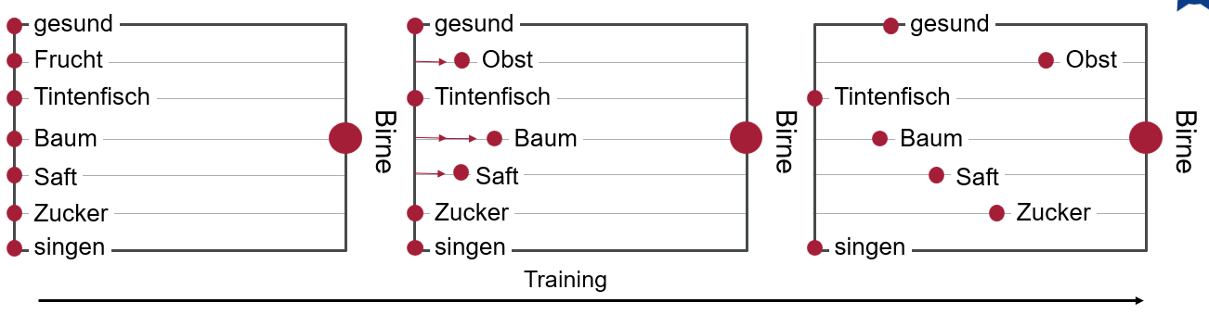
Birnenbäume können bis zu 20 m hoch werden. Die Früchte sind ein köstliches Obst und können roh gegessen werden oder zu Saft oder Kuchen verarbeitet werden. Ein gepflegter Baum kann viele Jahre Früchte tragen.

Slide 21
Was können wir daraus mitnehmen?
Was passiert, wenn die Daten unvollständig oder voreingenommen sind?​
CC BY SA 4.0 Luise Wüstling
Notes:
Qualität und Quantität der Trainingsdaten ist wichtig! Was passiert bei unvollständigen oder voreingenommenen Trainingsdaten?

Slide 22
Was findet ihr gut an Chatbots?
CC BY SA 4.0 Luise Wüstling

Slide 23





Erklären, um beim Lernen zu helfen
24/7 verfügbar
Übersetzen
Unterstützung beim Schreiben

Slide 24

Wo seht ihr Probleme?
CC BY SA 4.0 Luise Wüstling

Slide 25

Wo ist das Problem?
Die neue online Sprechstunde der Bundesregierung ermöglicht Bürgergespräche mit Regierungsmitgliedern per Chat.
Du bist radikalisierter Anhänger der Pizzaverbots-Bewegung und programmierst hunderte von Chatbots, die in den Chat-Gesprächen die Politiker mit deinem Anliegen kontaktieren.
Wo ist das Problem?
CC BY SA 4.0 Luise Wüstling

Slide 26





Automatische Generierung von Fake News
Falsche Informationen
Halluzinationen
Kein menschliches Gegenüber
Unklarer Datenschutz
Entstehen von Abhängigkeit
Notes:
🧠 Falsche Antworten Chatbots erfinden manchmal Infos („Halluzinationen“)
🤖 Kein echtes Verständnis Sie erkennen Muster, aber „verstehen“ Inhalte nicht wirklich
🔐 Datenschutz Persönliche Daten könnten gespeichert oder weitergegeben werden
👥 Keine echten Menschen Chatbots haben keine Gefühle, Erfahrungen oder echtes Mitgefühl
💤 Weniger eigenes Denken Wer alles vom Chatbot machen lässt, lernt selbst weniger
⚠️ Vorurteile möglich Chatbots übernehmen manchmal problematische Inhalte aus dem Internet

Slide 27
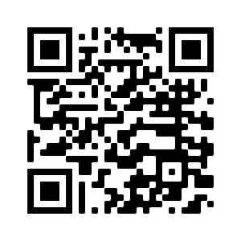
Vielen Dank für Eure Aufmerksamkeit!
Kontakt: KI-Makerspace Wöhrdstrasse 25 72070 Tübingen www.ki-maker.space E-Mail: hallo@ki-maker.space

